Slide 1
Modul 12: IPv6 Adressierung
Introduction to Networks v7.0
Notes:
Cisco Networking Academy Program
Introduction to Networks v7.0
Modul 12: IPv6 Adressierung

Slide 2
Modulziele
Modultitel: IPv6-Adressierung
Module Ziele: Implementierung eines Schemas zur IPv6 Adressierung.
Thema | Ziel
Probleme mit IPv4 | Erläutern Sie die Notwendigkeit der IPv6-Adressierung.
Schreibweise von IPv6-Adressen | Erläutern Sie, wie IPv6-Adressen dargestellt werden.
IPv6- Adressarten | Vergleichen Sie Typen von IPv6-Netzwerkadressen.
Statische Konfiguration von GUA und LLA | Erläutern Sie, wie Sie statische globale Unicast- und Link-lokale IPv6-Netzwerkadressen konfigurieren.
Dynamische Adressierung für IPv6-GUAs | Erläutern Sie, wie globale Unicastadressen dynamisch konfiguriert werden.
Notes:
2
12- IPv6 Adressierung
12.0.2 Was lerne ich in diesem Modul?

Slide 3
Modulziele (Fortsetzung)
Modultitel: IPv6-Adressierung
Module Ziele: Implementierung eines Schemas zur IPv6 Adressierung.
Thema | Ziel
Dynamische Adressierung für IPv6-LLAs | Konfigurieren Sie Link-local Adressen dynamisch.
IPv6-Multicast-Adressen | Identifizieren Sie IPv6-Adressen.
Subnetz eines IPv6-Netzwerks | Erstellen Sie ein IPv6 Adressierungsschema mit Subnetzen
Notes:
3
12- IPv6 Adressierung
12.0.2 Was lerne ich in diesem Modul?

Slide 4
12.1 IPv4 Probleme
Notes:
12-IPv6 Adressierung
12.1 IPv4 Probleme

Slide 5
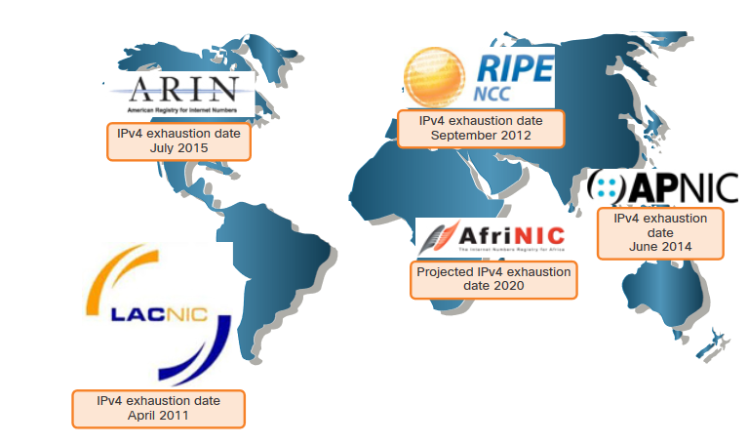
IPv4-Fragen Notwendigkeit von IPv6
Der IPv4 Adressraum ist aufgebraucht. IPv6 ist der Nachfolger von IPv4. IPv6 hat einen viel größeren 128-Bit-Adressraum.
Die Entwicklung von IPv6 beinhaltete auch Fixes für IPv4-Einschränkungen und andere Verbesserungen.
Mit der wachsenden Internet-Bevölkerung, einem begrenzten IPv4-Adressbereich, Problemen mit NAT und einem Internet of Things (Industrie 4.0) ist die Zeit für den Umstieg auf IPv6 gekommen.
Notes:
12 – IPv6-Adressierung
12.1 — IPv4 Probleme
12.1.1 — Notwendigkeiten für IPv6

Slide 6
IPv4 Fragen IPv4 und IPv6 Koexistenz
Sowohl IPv4 als auch IPv6 werden in naher Zukunft koexistieren, diese Übergangszeit wird mehrere Jahre dauern.
Die IETF hat verschiedene Protokolle und Tools erstellt, die den Netzwerkadministratoren helfen, ihre Netzwerke auf IPv6 umzustellen. Diese Migrationstechniken lassen sich in drei Kategorien einteilen:
Dual stack -Die Geräte führen sowohl IPv4- als auch IPv6-Protokollstapel gleichzeitig aus.
Tunneling – Ein Verfahren zum Transport eines IPv6-Pakets über ein IPv4-Netzwerk. Das IPv6-Paket ist in einem IPv4-Paket gekapselt .
Translation - Network Address Translation 64 (NAT64) ermöglicht es IPv6-fähigen Geräten, mit IPv4-fähigen Geräten zu kommunizieren, wobei eine Übersetzungstechnik ähnlich wie NAT für IPv4 verwendet wird.
Hinweis: Tunneling und Übersetzung sind für den Übergang zu nativem IPv6 vorgesehen und sollten nur dort verwendet werden, wo es erforderlich ist. Das Ziel sollte die native IPv6-Kommunikation zwischen Quelle und Ziel sein.
Notes:
12 – IPv6-Adressierung
12.1 — IPv4 Probleme
12.1.2 — IPv4- und IPv6-Koexistenz
12.1.3 — Überprüfen Sie Ihr Verständnis — IPv4-Fragen

Slide 7
12.2 IPv6 Adressdarstellung
Notes:
12-IPv6 Adressierung
12.2 IPv4 Adressdarstellung

Slide 8
IPv6-Adressdarstellung IPv6-Adressformate
IPv6-Adressen sind 128 Bit lang und werden hexadezimal dargestellt.
Bei IPv6-Adressen wird die Groß-/Kleinschreibung nicht beachtet – sowohl Klein- als auch Großbuchstaben sind möglich.
Das bevorzugte Format zum Schreiben einer IPv6-Adresse ist x:x:x:x:x:x:x:x, wobei jedes "x" aus vier hexadezimalen Werten besteht.
Bei IPv6 wird ein Segment von 16 Bit oder vier hexadezimalen Zahlenwerten inoffiziell als Hextett bezeichnet.
Beispiele für IPv6-Adressen im bevorzugten Format:
2001:0db8:0000:1111:0000:0000:0000:0200
2001:0db8:0000:00a3:abcd:0000:0000:1234
Notes:
12 – IPv6-Adressierung
12.2 – Darstellung von IPv6 Adressen
12.2.1 — IPv6-Adressformate

Slide 9
IPv6-Adressrepräsentationsregel 1 — Führende Null auslassen
Die erste Regel, die dazu beiträgt, die Schreibweise von IPv6-Adressen zu reduzieren, besteht darin, alle führenden Nullen wegzulassen.
Beispiele:
01ab kann als 1ab wiedergegeben werden
09f0 kann als 9f0 dargestellt werden
0a00 kann als a00 dargestellt werden
00ab kann als ab wiedergegeben werden
Hinweis: Diese Regel gilt nur für führende Nullen, NICHT für nachfolgende Nullen, sonst wäre die Adresse mehrdeutig.
Typ | Format
Bevorzugt | 2001 : 0db8 : 0000 : 1111 : 0000 : 0000 : 0000 : 0200
Keine führenden Nullen | 2001 : db8 : 0 : 1111 : 0 : 0 : 0 : 200
Notes:
12 – IPv6-Adressierung
12.2 – Darstellung von IPv6 Adressen
12.2.2 — Führende Nullen auslassen

Slide 10
Darstellungsregel 2 für IPv6-Adressen — Doppelpunkt
Zwei Doppelpunkte (::) können jede einzelne oder zusammenhängende Zeichenfolge eines oder mehrerer 16-Bit-Hextets ersetzen, die ausschließlich aus Nullen bestehen.
Beispiel:
2001:db8:cafe: 1:0:0:0:1 (führende Nullen weggelassen) könnte als 2001:db8:cafe:1 dargestellt werden
Hinweis: Zwei Doppelpunkte (::) können nur einmal pro Adresse vorkommen, ansonsten ist die Adresse nicht mehr rückführbar.
Typ | Format
Bevorzugt | 2001 : 0db8 : 0000 : 1111 : 0000 : 0000 : 0000 : 0200
Komprimiert | 2001:db 8:0:1111። 200
Notes:
12 – IPv6-Adressierung
12.2 – Darstellung von IPv6 Adressen
12.2.2 — Regel 2 — Doppelpunkt
12.2.4 – Aktivität – Darstellungsregeln für IPv6 Adressen

Slide 11
12.3 IPv6-Adresstypen
Notes:
12-IPv6 Adressierung
12.2 IPv4-Adresstypen

Slide 12
IPv6 Adresstypen Unicast, Multicast, Anycast
Es gibt drei große Kategorien von IPv6-Adressen:
Unicast – Unicast identifiziert eine Schnittstelle auf einem IPv6-fähigen Gerät eindeutig.
Multicast – Multicast wird verwendet, um ein einzelnes IPv6-Paket an mehrere Ziele zu senden.
Anycast – Dies ist eine beliebige IPv6-Unicast-Adresse, die mehreren Geräten zugewiesen werden kann. Ein Paket, das an eine Anycast-Adresse gesendet wird, wird zum nächsten Gerät mit dieser Adresse weitergeleitet.
Note: Anders als bei IPv4, verwendet IPv6 keine Broadcast Adressen. Allerdings gibt es eine IPv6-All-Nodes Multicast-Adresse, die im Wesentlichen das gleiche Ergebnis liefert.
Notes:
12 – IPv6-Adressierung
12.3 — IPv6-Adresstypen
12.3.1 — Unicast, Multicast, Anycast

Slide 13
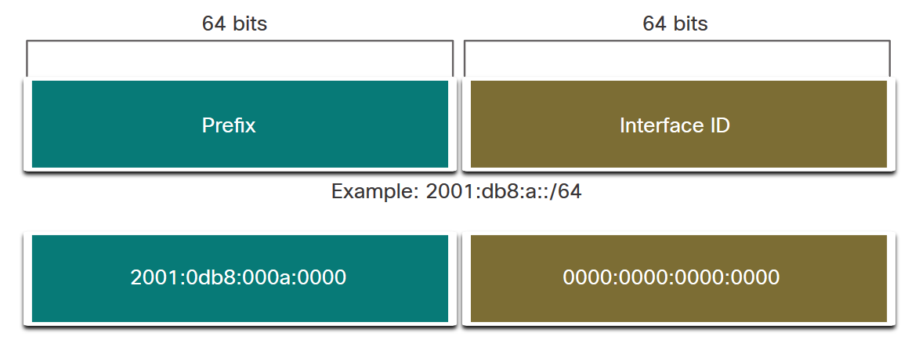
IPv6-Adresstypen IPv6-Präfix-Länge
Die Präfixlänge wird in Schrägstrich dargestellt und wird verwendet, um den Netzwerkteil einer IPv6-Adresse anzugeben.
Die IPv6-Präfixlänge kann zwischen 0 und 128 liegen. Die empfohlene IPv6-Präfixlänge für LANs und die meisten anderen Arten von Netzwerken ist /64.
Hinweis: Es wird dringend empfohlen, eine 64-Bit-Schnittstellen-ID für die meisten Netzwerke zu verwenden. Dies liegt daran, dass Stateless Address Autoconfiguration (SLAAC) 64 Bit für die Schnittstellen-ID verwendet. Es erleichtert auch das Erstellen und Verwalten von Subnetting.
Notes:
12 – IPv6-Adressierung
12.3 — IPv6-Adresstypen
12.3.2 – IPv6-Präfix-Länge

Slide 14
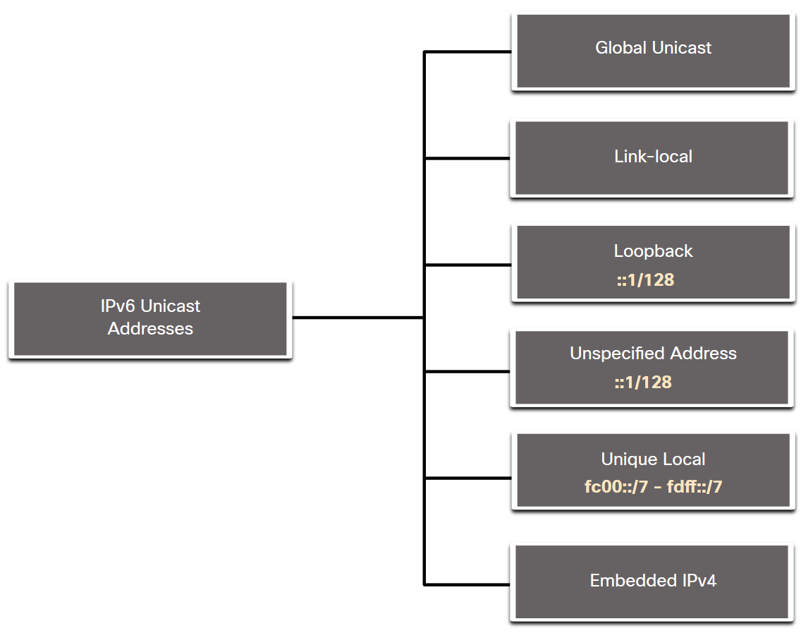
IPv6-Adresstypen von IPv6-Unicastadressen
Im Gegensatz zu IPv4-Geräten, die nur eine einzige Adresse haben, haben IPv6-Adressen in der Regel zwei Unicastadressen:
Global Unicast Address (GUA) – Diese ist mit der IPv4 Adresse vergleichbar. Hierbei handelt es sich um global eindeutige Internetadressen, die routingfähig sind.
Link-Local-Adressen (LLA) - erforderlich für jedes IPv6-fähiges Geräte und verwendet, um mit anderen Geräten auf dem gleichen lokalen Link (Netzsegment) zu kommunizieren. LLAs sind nicht routingfähig und sind auf einen einzigen Link beschränkt.
Notes:
12 – IPv6-Adressierung
12.3 — IPv6-Adresstypen
12.3.3 – Arten von IPv6-Unicast-Adressen

Slide 15
IPv6-Adresstypen Ein Hinweis zur eindeutigen lokalen Adresse
Die eindeutigen lokalen IPv6-Adressen (Bereich fc00::/7 bis fdff::/7) haben eine gewisse Ähnlichkeit mit den privaten RFC 1918-Adressen für IPv4, aber es gibt erhebliche Unterschiede:
Unique-Local-Adressen werden für eine lokale Adressierung innerhalb einer Website oder zwischen einer begrenzten Anzahl von Websites verwendet.
Eindeutige lokale Adressen können für Geräte verwendet werden, die niemals auf ein anderes Netzwerk zugreifen müssen.
Eindeutige lokale Adressen werden nicht global weitergeleitet oder in eine globale IPv6-Adresse übersetzt.
Hinweis: Viele Websites nutzen den privaten Charakter der RFC 1918-Adressen, um zu versuchen, ihr Netzwerk vor potenziellen Sicherheitsrisiken zu schützen oder zu verbergen. Dies war nie die beabsichtigte Verwendung von ULAs.
Notes:
12 – IPv6-Adressierung
12.3 — IPv6-Adresstypen
12.3.4 — Ein Hinweis zur eindeutigen lokalen Adresse

Slide 16
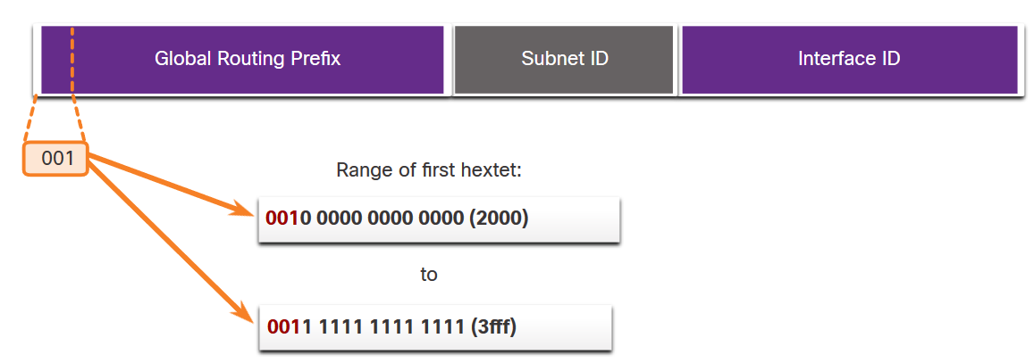
IPv6-Adresstypen IPv6 GUA
Globale IPv6-Unicast-Adressen (GUA) sind weltweit eindeutig und im IPv6-Internet routingfähig.
Derzeit werden nur GUAs mit den ersten drei Bits von 001 oder 2000::/3 zugewiesen.
Derzeit verfügbare GUAs beginnen mit einer Dezimalzahl 2 oder 3 (Dies ist nur 1/8 des gesamten verfügbaren IPv6-Adressraums).
Notes:
12 – IPv6-Adressierung
12.3 — IPv6-Adresstypen
12.3.5 — IPv6-GUA

Slide 17
IPv6-Adresstypen IPv6-GUA-Struktur
Global Routing Prefix:
Das globale Routing-Präfix ist das Präfix bzw. der Netzwerkteil der Adresse und wird dem Kunden oder der Website durch den Anbieter, z. B. den ISP, zugewiesen. Das globale Routing-Präfix variiert je nach ISP-Richtlinien.
Subnetz-ID :
Das Feld Subnetz-ID ist der Bereich zwischen dem globalen Routing-Präfix und der Schnittstellen-ID. Die Subnet-ID wird von einer Organisation verwendet, um ein Subnetz innerhalb ihrer Webseite zu kennzeichnen.
Schnittstellen-ID:
Die IPv6-Schnittstellen-ID entspricht dem Host-Teil einer IPv4-Adresse. Es wird dringend empfohlen, in den meisten Fällen /64-Subnetze zu verwenden, wodurch eine 64-Bit-Schnittstellen-IDe rstellt wird.
Hinweis: IPv6 erlaubt es, einem Gerät die all-zero und all-one Host-Adressen zuzuweisen. Die nur aus Nullen bestehende Adresse ist als Anycast-Adresse für Subnetz-Router reserviert und sollte nur Routern zugewiesen werden.
Notes:
12 – IPv6-Adressierung
12.3 — IPv6-Adresstypen
12.3.5 — IPv6-GUA-Struktur

Slide 18
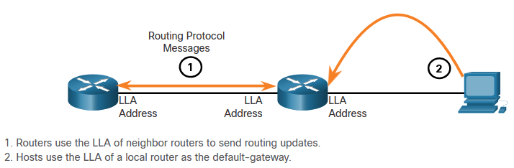
IPv6-Adresstypen IPv6 LLA
Durch eine IPv6-Link-Local-Adresse kann ein Gerät mit anderen IPv6-fähigen Geräten auf dem gleichen Link und nur auf diesem Link (Subnetz) kommunizieren.
Pakete mit Quell- oder Ziel-LLA können nicht weitergeleitet werden.
Jede IPv6-fähige Netzwerkschnittstelle muss über eine LLA verfügen.
Wenn ein LLA nicht manuell auf einer Schnittstelle konfiguriert ist, erstellt das Gerät automatisch eine.
IPv6-LLAs befinden sich im Bereich fe80: :/10.
Notes:
12 – IPv6-Adressierung
12.3 — IPv6-Adresstypen
12.3.6 — IPv6 LLA
12.3.7 — Überprüfen Sie Ihr Verständnis — IPv6-Adresstypen

Slide 19
12.4 Statische Konfiguration von GUA und LLA
Notes:
12-IPv6 Adressierung
12.4- Statische GUA- und LLA-Konfiguration

Slide 20
Statische GUA und LLA Konfiguration Statische GUA Konfiguration auf einem Router
Die meisten Befehle zur Konfiguration und Überprüfung von IPv6 auf Cisco IOS sind den Befehlen der IPv4 Konfiguration ähnlich. In vielen Fällen muss lediglich ipv6 an Stelle von ip bei den Befehlen verwendet werden.
Der Befehl zur Konfiguration einer IPv6-GUA auf einer Schnittstelle lautet: ipv6 address ipv6-address/prefix-length.
Das Beispiel zeigt Befehle zum Konfigurieren einer GUA auf der G0/0/0-Schnittstelle auf R1:
R1(config)# interface gigabitethernet 0/0/0
R1(config-if)# ipv6 address 2001:db8:acad:1::1/64
R1(config-if)# no shutdown
R1(config-if)# exit
Notes:
12 – IPv6-Adressierung
12.4 – Statische Konfiguration von GUA und LLA
12.4.1 — Statische GUA-Konfiguration auf einem Router

Slide 21
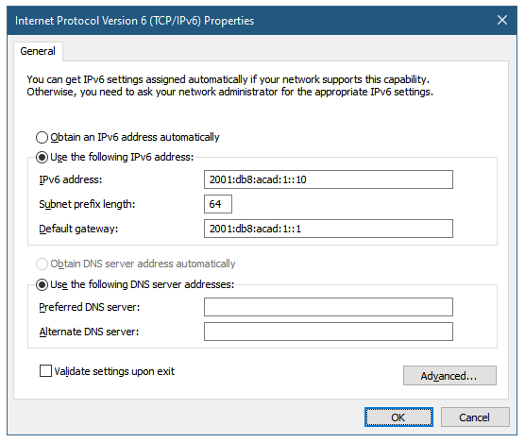
Statische GUA und LLA Konfiguration statische GUA Konfiguration auf einem Windows-Host
Die manuelle Konfiguration der IPv6-Adresse auf einem Host ist ähnlich wie die Konfiguration einer IPv4-Adresse.
Die GUA oder LLA der Router-Schnittstelle kann als Standard-Gateway verwendet werden. Best Practice ist die Verwendung der LLA.
Hinweis: Wenn DHCPv6 oder SLAAC verwendet wird, wird die LLA des Routers automatisch als Standard-Gateway-Adresse festgelegt.
Notes:
12 – IPv6-Adressierung
12.4 – Statische Konfiguration von GUA und LLA
12.4.2 — Statische GUA-Konfiguration auf einem Windows-Host

Slide 22
Statische GUA und LLA Konfiguration Statische GUA Konfiguration einer Link-Local Unicast Adresse
Bei der manuellen Konfiguration einer Link-Local-Adresse besteht der Vorteil, eine Adresse so zu erstellen, dass diese leicht zu erkennen und zu merken ist.
LLAs können manuell mit dem Befehl ipv6address ipv6-link-local-address link-local konfiguriert werden.
Das Beispiel zeigt Befehle zum Konfigurieren eines LLA auf der Schnittstelle G0/0/0 an R1
R1(config)# interface gigabitethernet 0/0/0
R1 (config-if) # IPv6-Adresse fe80:: 1:1 link-local
R1(config-if)# no shutdown
R1(config-if)# exit
Hinweis: Das gleiche LLA kann für jeden Link konfiguriert werden, solange es auf diesem Link eindeutig ist. Meist wird auf jeder Schnittstelle des Routers eine andere LLA erstellt, um die Identifizierung des Routers und der spezifischen Schnittstelle zu erleichtern.
Notes:
12 – IPv6-Adressierung
12.4 – Statische Konfiguration von GUA und LLA
12.4.3 — Statische GUA-Konfiguration einer Link-Local-Unicast-Adresse
12.4.4 — Syntax Checker — Statische Konfiguration von GUA und LLA

Slide 23
12.5 Dynamische Adressierung für IPv6-GUAs
Notes:
12-IPv6 Adressierung
12.5 IPv4-dynamische Adressierung für IPv6-GUAs

Slide 24
Dynamische Adressierung für IPv6 GUAs RS- und RA-Nachrichten
Geräte erhalten GUA-Adressen dynamisch über ICMPv6-Nachrichten (Internet Control Message Protocol Version 6).
Routeranforderungsnachrichten (RS) werden von Hostgeräten gesendet, um IPv6-Router zu erkennen
Router-Advertisement (RA) -Nachrichten werden von Routern gesendet, um Hosts darüber zu informieren, wie eine IPv6-GUA abgerufen werden kann und nützliche Netzwerkinformationen wie:
Netzwerkpräfix und Präfixlänge
Standard Gateway Adresse
DNS-Adressen und Domänenname
Per RA können drei Methoden zur Konfiguration einer IPv6-GUA verwendet werden:
SLAAC
SLAAC mit stateless DHCPv6 Server
Stateful DHCPv6 (no SLAAC)
Notes:
12 – IPv6-Adressierung
12.5 – Dynamische Adressierung für IPv6-GUAs
12.5.1 — RS- und RA-Nachrichten

Slide 25
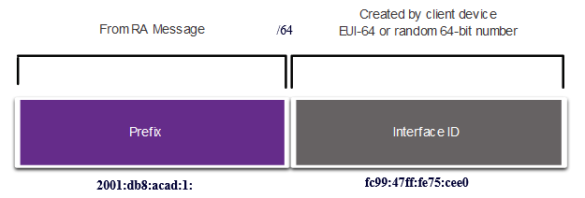
Dynamische Adressierung für IPv6 GUAs Methode 1: SLAAC
SLAAC ermöglicht es einem Gerät, eine GUA ohne die Dienste von DHCPv6 zu konfigurieren.
Geräte erhalten die erforderlichen Informationen zum Konfigurieren einer GUA aus den ICMPv6-RA-Nachrichten des lokalen Routers.
Das Präfix wird vom RA bereitgestellt und das Gerät verwendet entweder die EUI-64- oder die Zufallserstellungsmethode per Privacy Extension, um eine Schnittstellen-ID zu erstellen.
Notes:
12 – IPv6-Adressierung
12.5 – Dynamische Adressierung für IPv6-GUAs
12.5.2 — Methode 1: SLAAC

Slide 26
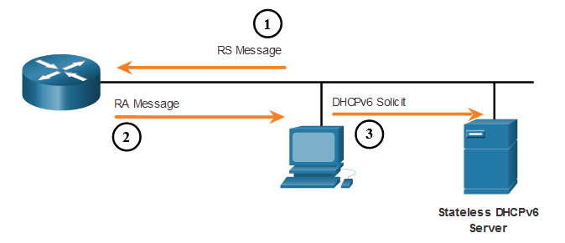
Dynamische Adressierung für IPv6 GUAs Methode 2: SLAAC und stateless DHCP
Ein RA kann ein Gerät anweisen, sowohl SLAAC als auch stateless DHCPv6 zu verwenden.
Die RA-Message beinhaltet folgende Information für alle lokal vernetzten Geräte:
SLAAC erstellt eine eigene IPv6-GUA
Die Router LLA, welche die RA Quell-IPv6-Adresse für die Standard Gateway Adresse ist.
Ein stateless DHCPv6-Server, um andere Informationen wie eine DNS-Server-Adresse und einen Domänennamen zu erhalten
Notes:
12 – IPv6-Adressierung
12.5 – Dynamische Adressierung für IPv6-GUAs
12.5.3 — Methode 2: SLAAC und stateless DHCP

Slide 27
Dynamische Adressierung für IPv6 GUAs Methode 3: Stateful DHCPv6
Ein RA kann ein Gerät anweisen, nur statusbehaftete DHCPv6 zu verwenden.
Stateful DHCPv6 ähnelt DHCP für IPv4. Ein Gerät kann automatisch eine GUA, Präfixlänge und die Adressen von DNS-Servern von einem statusbehafteten DHCPv6-Server empfangen.
Die RA-Message beinhaltet folgende Information für alle lokal vernetzten Geräte:
Die Router LLA, welche die RA Quell-IPv6-Adresse für die Standard Gateway Adresse ist.
Ein stateful DHCPv6 Server, um einen GUA, eine DNS-Serveradresse, einen Domänennamen und andere notwendige Informationen zu erhalten
Notes:
12 – IPv6-Adressierung
12.5 – Dynamische Adressierung für IPv6-GUAs
12.5.4 — Methode 3: Stateful DHCPv6

Slide 28
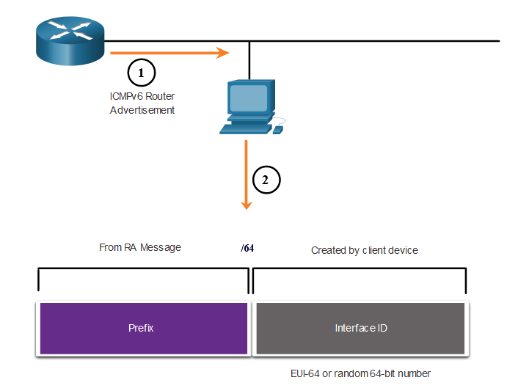
Dynamische Adressierung für IPv6 GUAs EUI-64-Prozess im Vergleich zu zufällig generierten Adressen
Wenn die RA-Nachricht entweder SLAAC oder SLAAC mit stateless DHCPv6 ist, muss der Client seine eigene Schnittstellen-ID generieren.
Die Schnittstellen-ID kann mit dem EUI-64-Prozess oder einer zufällig generierten 64-Bit-Nummer erstellt werden.
Notes:
12 – IPv6-Adressierung
12.5 – Dynamische Adressierung für IPv6-GUAs
12.5.5 — EUI-64-Prozess vs. zufällig generiert per Privacy Extension

Slide 29
Dynamische Adressierung für IPv6 GUAs EUI-64-Prozess
Das IEEE hat den Extended Unique Identifier (EUI) oder den modifizierten EUI-64-Prozess definiert, der Folgendes ausführt:
Ein 16-Bit-Wert von fffe (hexadezimal) wird in die Mitte der 48-Bit-Ethernet-MAC-Adresse des Clients eingefügt.
Das^{7.} Bit der Client-MAC-Adresse wird gedreht.
Beispiel:
48-Bit-MAC | fc:99:47:75:ce:e0
EUI-64 Interface ID | fe:99:47:ff:fe:75:ce:e0
Notes:
12 – IPv6-Adressierung
12.5 – Dynamische Adressierung für IPv6-GUAs
12.5.6 — EUI-64-Prozess

Slide 30
Dynamische Adressierung für zufällig generierte IPv6-GUAs Schnittstellen-IDs
Abhängig vom Betriebssystemkann ein Gerät eine zufällig generierte Schnittstellen-ID verwenden, anstatt die MAC-Adresse und den EUI-64-Prozess.
Beginnend mit Windows Vistaverwendet Windows eine zufällig generierte Schnittstellen-ID anstelle einer mit EUI-64 erstellten Schnittstellen-ID.
C:\> ipconfig
Windows IP Konfiguration
Lokale Verbiindung am Ethernet Adapter:
Verbindungsspezifisches DNS Suffix. :
IPv6 Address. . . . . . . . . . . : 2001:db8:acad:1:50a5:8a35:a5bb:66e1
Link-local IPv6 Address . . . . . : fe80::50a5:8a35:a5bb:66e1
Default Gateway . . . . . . . . . : fe80::1
C:\>
Hinweis: Um die Eindeutigkeit jeder IPv6-Unicast-Adresse zu gewährleisten, kann der Client einen Prozess verwenden, der als Duplicate Address Detection (DAD) bekannt ist. Dies ähnelt einer ARP-Anfrage nach der eigenen Adresse. Wenn es keine Antwortgibt, ist die Adresse eindeutig.
Notes:
12 – IPv6-Adressierung
12.5 – Dynamische Adressierung für IPv6-GUAs
12.5.7 — Zufällig generierte Schnittstellen-IDs
12.5.8 — Überprüfen Sie Ihr Verständnis — Dynamische Adresse für IPv6-GUAs

Slide 31
12.6 Dynamische Adressierung für IPv6-LLAs
Notes:
12-IPv6 Adressierung
12.6 IPv4-dynamische Adressierung für IPv6-LLAs

Slide 32
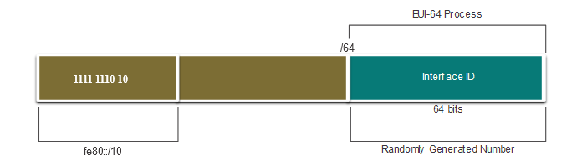
Dynamische Adressierung für IPv6-LLAs Dynamische LLAs
Alle IPv6-Schnittstellen müssen über eine IPv6-LLA verfügen.
Wie IPv6-GUAs können LLAs dynamisch konfiguriert werden.
Die Abbildung zeigt, dass die LLA dynamisch mit dem Präfix fe80። /10 und der Schnittstellen-ID mit dem EUI-64 erstellt wird. -Prozessoder eine zufällig generierte 64-Bit-Nummer.
Notes:
12 – IPv6-Adressierung
12.6 — Dynamische Adressierung für IPv6-LLAs
12.6.1 — Dynamische LLAs

Slide 33
Dynamische Adressierung für IPv6-LLAs Dynamische LLAs unter Windows
Betriebssysteme wie Windows verwenden in der Regel dieselbe Methode sowohl für eine von SLAAC erstellte GUA als auch für eine dynamisch zugewiesene LLA.
Per EUI-64 generierte Schnittstellen-ID:
C:\> ipconfig
Windows IP Konfiguration
Lokale Verbiindung am Ethernet Adapter:
Verbindungsspezifisches DNS Suffix. :
IPv6 Address. . . . . . . . . . . : 2001:db8:acad:1:fc99:47ff:fe75:cee0
Link-local IPv6 Address . . . . . : fe80::fc99:47ff:fe75:cee0
Default Gateway . . . . . . . . . : fe80::1
C:\>
Zufälling generierte 64-bit Interface-ID:
C:\> ipconfig
Windows IP Konfiguration
Lokale Verbiindung am Ethernet Adapter:
Verbindungsspezifisches DNS Suffix. :
IPv6 Address. . . . . . . . . . . : 2001:db8:acad:1:50a5:8a35:a5bb:66e1
Link-local IPv6 Address . . . . . : fe80::50a5:8a35:a5bb:66e1
Default Gateway . . . . . . . . . : fe80::1
C:\>
Notes:
12 – IPv6-Adressierung
12.6 — Dynamische Adressierung für IPv6-LLAs
12.6.2 — Dynamische LLAs unter Windows

Slide 34
Dynamische Adressierung für IPv6 LLAs Dynamische LLAs auf Cisco Routern
Cisco Router erstellen automatisch eine IPv6 LLA, wenn eine GUA der Schnittstellezugewiesen wird. Standardmäßig verwenden Cisco IOS-Router EUI-64, um die Schnittstellen-ID für alle LLAs auf IPv6-Schnittstellen.
Hier ist ein Beispiel für eine dynamisch konfigurierte LLA auf der G0/0/0-Schnittstelle von R1:
R1# show interface gigabitEthernet 0/0/0
GigabitEthernet0/0/0 is up, line protocol is up
Hardware is ISR4221-2x1GE, address is 7079.b392.3640 (bia 7079.b392.3640)
(Output omitted)
R1# show ipv6 interface brief
GigabitEthernet0/0/0 [up/up]
FE80::7279:B3FF:FE92:3640
2001:DB8:ACAD:1::1
Notes:
12 – IPv6-Adressierung
12.6 — Dynamische Adressierung für IPv6-LLAs
12.6.3 — Dynamische LLAs auf Cisco Routern

Slide 35
Dynamische Adressierung für IPv6-LLAs Überprüfen der IPv6-Adresskonfiguration
Cisco Router erstellen automatisch eine IPv6 LLA, wenn eine GUA der Schnittstellezugewiesen wird. Standardmäßig verwenden Cisco IOS-Router EUI-64, um die Schnittstellen-ID für alle LLAs auf IPv6-Schnittstellen.
Hier ist ein Beispiel für eine dynamisch konfigurierte LLA auf der G0/0/0-Schnittstelle von R1:
R1# show interface gigabitEthernet 0/0/0
GigabitEthernet0/0/0 is up, line protocol is up
Hardware is ISR4221-2x1GE, address is 7079.b392.3640 (bia 7079.b392.3640)
(Output omitted)
R1# show ipv6 interface brief
GigabitEthernet0/0/0 [up/up]
FE80::7279:B3FF:FE92:3640
2001:DB8:ACAD:1::1
Notes:
12 – IPv6-Adressierung
12.6 — Dynamische Adressierung für IPv6-LLAs
12.6.4 – Überprüfen der IPv6-Adresskonfiguration
12.6.5 — Syntaxprüfung — Überprüfen der IPv6-Adresskonfiguration

Slide 36
Praxis-Modul und Quiz Paket-Tracer — Konfigurieren der IPv6-Adressierung
In dieser Paket-Tracer-Übung werden Sie Folgendes tun:
Konfigurieren der IPv6-Adressierung auf dem Router
Konfigurieren der IPv6-Adressierung auf dem Server
Konfigurieren der IPv6-Adressierung an den Clients
Testen und Überprüfen der Netzwerkkonnektivität
Notes:
12 – IPv6-Adressierung
12.6 — Dynamische Adressierung für IPv6-LLAs
12.6.6 – Packet Tracer – Konfigurieren der IPv6 Adressierung

Slide 37
12.7 IPv6-Multicastadressen
Notes:
12-IPv6 Adressierung
12.7 IPv4-Multicastadressen

Slide 38
IPv6-Multicastadressen Zugewiesene IPv6-Multicastadressen
IPv6-Multicastadressen haben das Präfix ff00::/8. Es gibt zwei Arten von IPv6-Multicast-Adressen:
Well-Known Multicastadressen
Solicited node Multicastadressen
Hinweis: Multicast-Adressen können nur Ziel- und nicht Quelladressen sein.
Notes:
12 – IPv6-Adressierung
12.7 – IPv6-Multicastadressen
12.7.1 – Zugewiesene IPv6 Multicast Adressen

Slide 39
IPv6-Multicastadressen Well-Known IPv6-Multicastadressen
Bekannte IPv6-Multicastadressen werden zugewiesen und sind für vordefinierte Gerätegruppen reserviert.
Es gibt zwei allgemeine IPv6 zugewiesene Multicastgruppen:
ff02::1 All-nodes Multicast Gruppe - Dies ist eine Multicast Gruppe, die alle Geräte mit aktivem IPv6 erreicht. Ein an diese Gruppe gesendetes Paket wird von allen IPv6-Schnittstellen des Links oder Netzwerks empfangen und verarbeitet.
ff02::2 All-routers Multicast Gruppe - Dies ist eine Multicast Gruppe, die alle IPv6 Router erreicht. Ein Router wird Mitglied dieser Gruppe, indem der Befehl ipv6 unicast-routing im Global Configuration Mode ausgeführt wird.
Notes:
12 – IPv6-Adressierung
12.7 – IPv6-Multicastadressen
12.7.2 — Bekannte IPv6-Multicastadressen

Slide 40
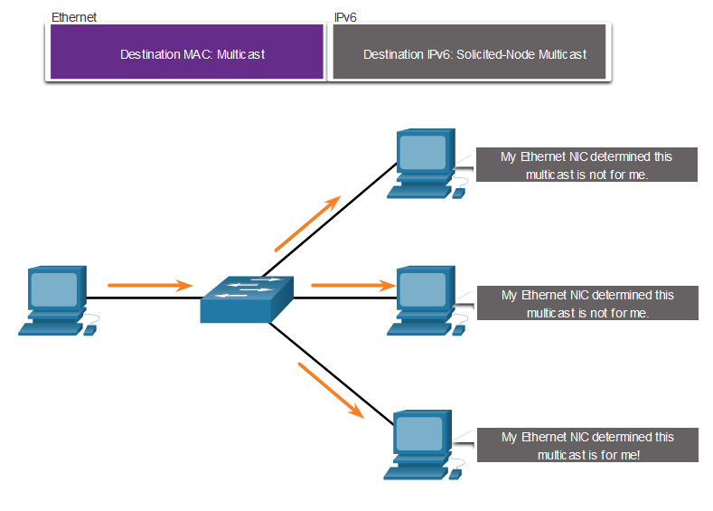
IPv6 Multicast Adressen Solicited-Node IPv6 Multicast
Eine Solicited-Node-Multicast-Adresse ist der All-Nodes-Multicast-Adresse ähnlich.
Eine Solicited-Node-Multicast-Adresse wird einer speziellen Ethernet-Multicast-Adresse zugeordnet.
Die Ethernet-NIC kann den Frame durch Prüfen der Ziel-MAC-Adresse filtern, ohne sie an den IPv6-Prozess zu senden, um festzustellen, ob das Gerät das vorgesehene Ziel des IPv6-Pakets ist.
Notes:
12 – IPv6-Adressierung
12.7 – IPv6-Multicastadressen
12.7.3 – Solicited-Node-IPv6-Multicast-Adresse
Übung – Identifizieren von IPv6-Adressen

Slide 41
Praxis-Modul und Quiz Labor — Identifizieren von IPv6-Adressen
Mit dieser Übung können Sie die folgenden Lernziele erreichen:
Identifizieren der verschiedenen Arten von IPv6-Adressen
Untersuchen der IPv6-Netzwerkschnittstelle und -adresse eines Hosts
Verkürzen von IPv6-Adressen
Notes:
12 – IPv6-Adressierung
12.7 – IPv6-Multicastadressen
Übung – Identifizieren von IPv6-Adressen

Slide 42
12.8 Subnetting in IPv6-Netzwerken
Notes:
12-IPv6 Adressierung
12.8 Subnetting in IPv6-Netzwerken

Slide 43
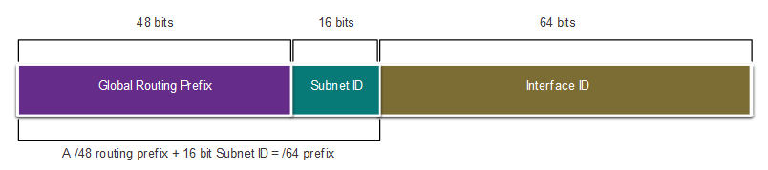
Subnetten einesIPv6-Netzwerkes Subnetten unter Verwendung der Subnetz-ID
IPv6 wurde unter Berücksichtigung von Subnetting entwickelt.
Ein separates Subnetz-ID-Feld in der IPv6-GUA wird zum Erstellen von Subnetzen verwendet.
Das Feld Subnetz-ID ist der Bereich zwischen dem globalen Routing-Präfix und der Schnittstellen-ID.
Notes:
12 – IPv6-Adressierung
12.8 — Subnetting in IPv6-Netzwerken
12.8.1 — Subnetting unter Verwendung der Subnetz-ID

Slide 44
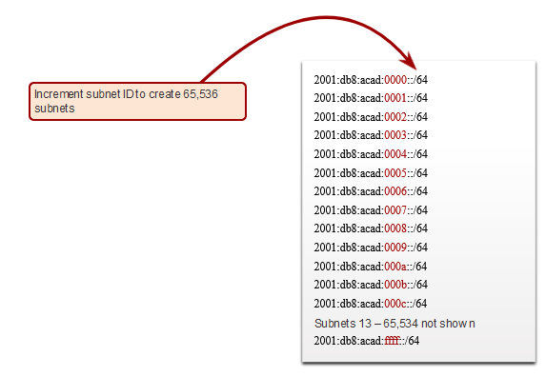
Beispiel für ein IPv6-Netzwerk IPv6-Subnetting
Gegeben ist das Global Routing-Präfix 2001:db8:acad: :/48 mit einer 16-Bit-Subnetz-ID.
Erlaubt 65.536 /64 Subnetze
Das globale Routing-Präfix ist für alle Subnetze identisch.
Nur das Subnetz-ID-Hextett wird für jedes Subnetz hexadezimal inkrementiert.
Notes:
12 – IPv6-Adressierung
12.8 — Subnetting in IPv6-Netzwerken
12.8.2 — Beispiel für IPv6-Subnetting

Slide 45
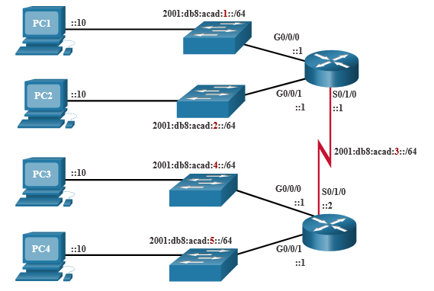
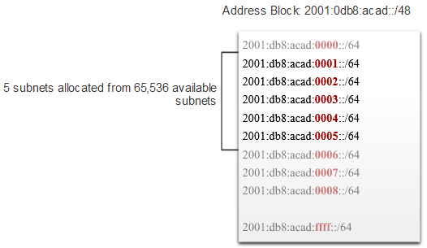
Subnetting eines IPv6-Netzwerks Zuweisung von IPv6-Subnetzen
Die Beispieltopologie erfordert fünf Subnetze, eines für jedes LAN sowie für die serielle Verbindung zwischen R1 und R2.
Die fünf IPv6-Subnetze wurden mit dem Teilnetz-ID-Feld 0001 bis 0005 zugewiesen. Jedes /64-Subnetz stellt mehr Adressen bereit, als jemals benötigt werden.
Notes:
12 – IPv6-Adressierung
12.8 — Subnetting in IPv6-Netzwerken
12.8.3 – Zuweisung von IPv6 Subnetzen

Slide 46
Subnetting einesIPv6-Netzweks Router koniguriert mit IPv6-Subnetzen
Das Beispiel zeigt, dass jede der Routerschnittstellen auf R1 so konfiguriert wurde, dass sie sich jeweils in einem anderen IPv6 Subnetz befinden.
R1(config)# interface gigabitethernet 0/0/0
R1(config-if)# ipv6 address 2001:db8:acad:1::1/64
R1(config-if)# no shutdown
R1(config-if)# exit
R1(config)# interface gigabitethernet 0/0/1
R1 (config-if) # IPv6-Adresse 2001:db8:acad:2: :1/64
R1(config-if)# no shutdown
R1(config-if)# exit
R1(config)# interface serial 0/1/0
R1 (config-if) # IPv6-Adresse 2001:db8:acad:3: :1/64
R1(config-if)# no shutdown
Notes:
12 – IPv6-Adressierung
12.8 — Subnetting in IPv6-Netzwerken
12.8.4 — Router mit IPv6-Subnetzen konfiguriert
12.8.5 — Überprüfen Sie Ihr Verständnis — Subnetting eines IPv6-Netzwerks

Slide 47
2.9 Praxis-Modul und Quiz
Notes:
12 – IPv6-Adressierung
12.8 — Praxis-Modul und Quiz

Slide 48
Praxis-Modul und Quiz Packet Tracer - Implementieren eines gesubnetteten IPv6 Adressierungsschemas
In dieser Paket-Tracer-Übung werden Sie Folgendes tun:
Bestimmen von IPv6-Subnetzen und Adressierungsschemas
Konfigurieren der IPv6-Adressierung auf Routern und PCs
Überprüfen der IPv6-Konnektivität
Notes:
12 – IPv6-Adressierung
12.8 — Praxis-Modul und Quiz
12.9.1 – Packet Tracer – Implementieren eines Subnetz-IPv6-Adressierungsschemas

Slide 49
Praxis-Modul und Quiz Lab – Konfigurieren von IPv6-Adressen auf Netzwerkgeräten
Mit dieser Übung können Sie die folgenden Lernziele erreichen:
Einrichten der Topologie und Konfigurieren der grundlegenden Router- und Switch-Einstellungen
<anuelle Konfiguration von IPv6 Adressen
Überprüfen der End-to-End-Konnektivität
Notes:
12 – IPv6-Adressierung
12.8 — Praxis-Modul und Quiz
12.9.2 – Lab – Konfigurieren von IPv6-Adressen auf Netzwerkgeräten

Slide 50
Modul Praxis und Quiz Was habe ich in diesem Modul gelernt?
IPv4 hat ein theoretisches Maximum von 4,3 Milliarden Adressen.
Die IETF hat verschiedene Protokolle und Tools erstellt, die den Netzwerkadministratoren helfen, ihre Netzwerke auf IPv6 umzustellen. Die Migrationstechniken lassen sich in drei Kategorien einteilen: Dual Stack, Tunneling und Translation.
IPv6-Adressen sind 128 Bit lang und als eine Folge von hexadezimalen Zahlenwerten geschrieben.
Das bevorzugte Format zum Schreiben einer IPv6-Adresse ist x:x:x:x:x:x:x:x, wobei jedes "x" aus vier hexadezimalen Werten besteht.
Es gibt drei Arten von IPv6-Adressen: Unicast-, Multicast-und Anycast.
Eine IPv6-Unicast-Adresse identifiziert eindeutig eine Schnittstelle eines IPv6-fähigen Geräts.
Globale IPv6-Unicast-Adressen (GUA) sind weltweit eindeutig und im IPv6-Internet routingfähig.
Durch eine IPv6-Link-Local-Adresse kann ein Gerät mit anderen IPv6-fähigen Geräten auf dem gleichen Link und nur auf diesem Link (Subnetz) kommunizieren.
Der Befehl zur Konfiguration eines IPv6-GUA auf einer Schnittstelle lautet ipv6 address ipv6-address/prefix-length.
Ein Gerät erhält eine GUA dynamisch über ICMPv6-Nachrichten. IPv6-Router senden periodisch (alle 200 Sekunden) ICMPv6 Router Advertisement(RA)-Nachrichten an alle IPv6-fähigen Geräte im Netzwerk.
Notes:
12 – WLAN-Konzepte
12.8 — Praxis-Modul und Quiz
12.9.3 – Was habe ich in diesem Modul gelernt?
12.9.4 – Module Quiz – IPv6 Adressierung

Slide 51
Praxis-Modul und Quiz Was habe ich in diesem Modul gelernt? (Forts.)
RA-Nachrichten verwenden drei unterschiedliche Methoden: SLAAC, SLAAC mit einem stateless DHCPv6-Server und stateful DHCPv6 (kein SLAAC).
Die Schnittstellen-ID kann mit dem EUI-64-Prozess oder einer zufällig generierten 64-Bit-Nummer erstellt werden.
Der EUI-Prozess verwendet die 48-Bit-Ethernet-MAC-Adresse des Clients und fügt weitere 16 Bit in die Mitte der MAC-Adresse ein, um eine 64-Bit-Schnittstellen-ID zu erstellen.
Je nach Betriebssystem kann ein Gerät eine zufällig generierte Schnittstellen-ID verwenden (Privacy Extension).
Alle IPv6-Geräte müssen über eine IPv6-LLA verfügen. Ein LLA kann manuell konfiguriert oder dynamisch erstellt werden.
Cisco Router erstellen automatisch eine IPv6 LLA, wenn eine GUA der Schnittstellezugewiesen wird.
Es gibt zwei Arten von IPv6-Multicastadressen: Well-known Multicastadressen und solicited node Multicastadressen.
Zwei CommonIPv6 zugewiesene Multicastgruppen sind: ff02: :1 All-Knoten Multicastgruppe und ff02: :2 All-Router-Multicastgruppe.
Eine Solicited-Node-Multicast-Adresse ist der All-Nodes-Multicast-Adresse ähnlich. Eine Solicited-Node-Multicast-Adresse hat den Vorteil, dass sie einer speziellen Ethernet-Multicast-Adresse zugeordnet ist.
IPv6 wurde unter Berücksichtigung von Subnetting entwickelt. Ein separates Subnetz-ID-Feld in der IPv6-GUA wird zum Erstellen von Subnetzen verwendet.
Notes:
12 – WLAN-Konzepte
12.8 — Praxis-Modul und Quiz
12.9.3 – Was habe ich in diesem Modul gelernt?
12.9.4 – Module Quiz – IPv6 Adressierung

Slide 52
Module 12: WLAN Concepts New Terms and Commands
Hextet Link-local address (LLA) ipv6 address show ipv6 interface brief SLAAC Router advertisement Router solicitation EUI-64 Solicited node multicast

